Slide 1

№43 ОСШ учитель математики
Сидикметов Кобилжон Бахадирович
Эффективное обучение и применение
интерактивных ресурсов
Стаж работы:2 года 6 месяцев

Slide 2
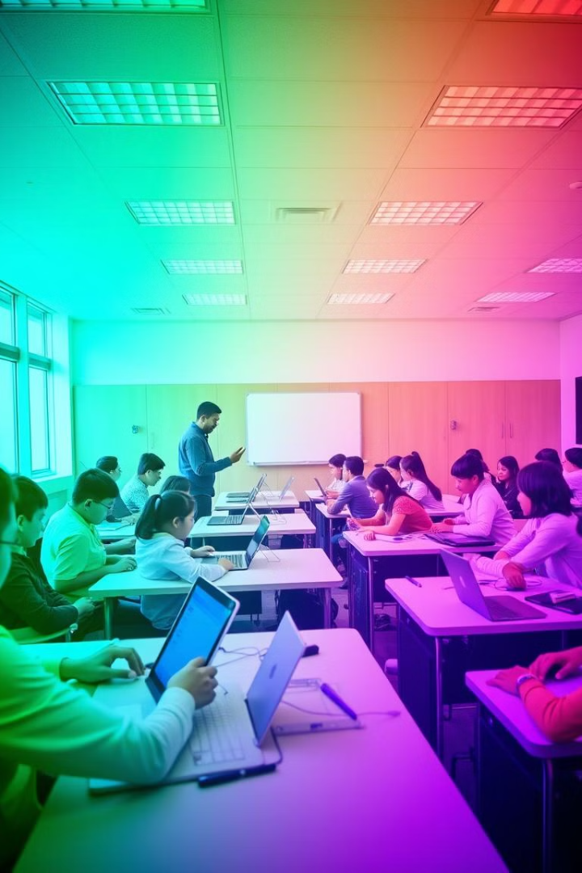
Эффективное обучение: Как сделать уроки увлекательными и результативными с помощью Genially
Узнайте, как Genially может трансформировать ваш подход к образованию. Этот инструмент поможет сделать уроки более захватывающими и результативными.

Slide 3
Что такое Genially и почему это важно для современного образования?
Genially – это платформа для создания интерактивного контента. Она позволяет преподавателям создавать привлекательные материалы. Это важно, поскольку современное образование требует инновационных подходов.
Интерактивность
Визуализация
Доступность
Улучшает вовлеченность учащихся.
Помогает лучше усваивать материал.
Легко использовать и делиться.

Slide 4
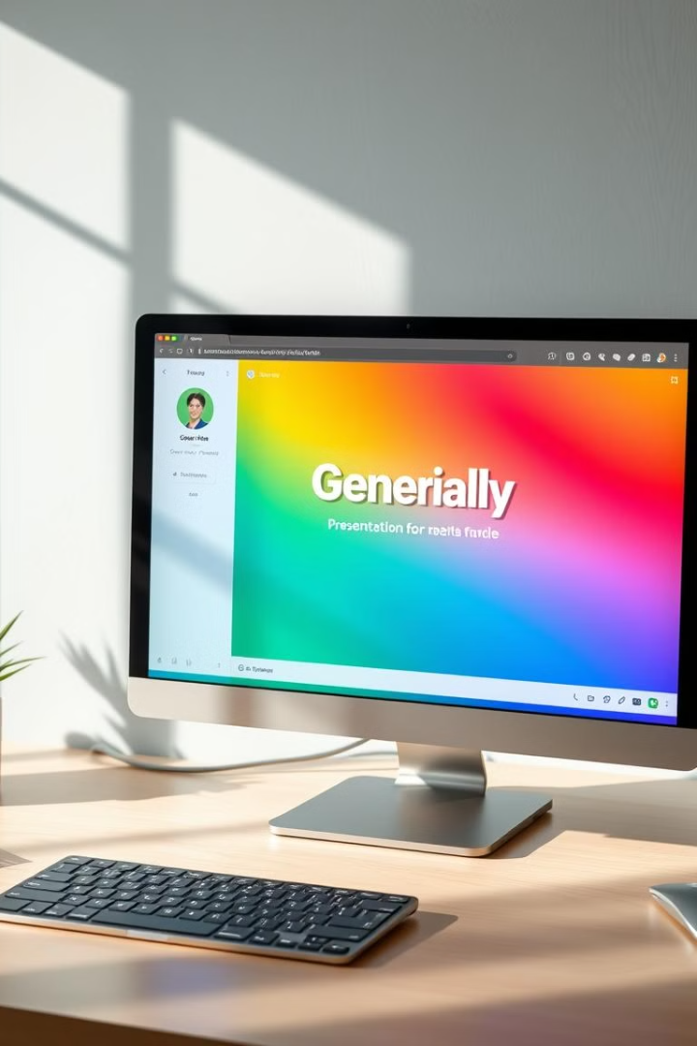




Создание интерактивных презентаций: Пошаговая инструкция
Создание презентаций с Genially – это просто. Выберите шаблон, добавьте свой контент и сделайте его интерактивным. Начните создавать интересные уроки сегодня!
Выбор шаблона
Добавление контента
Интерактивность
Публикация

Slide 5
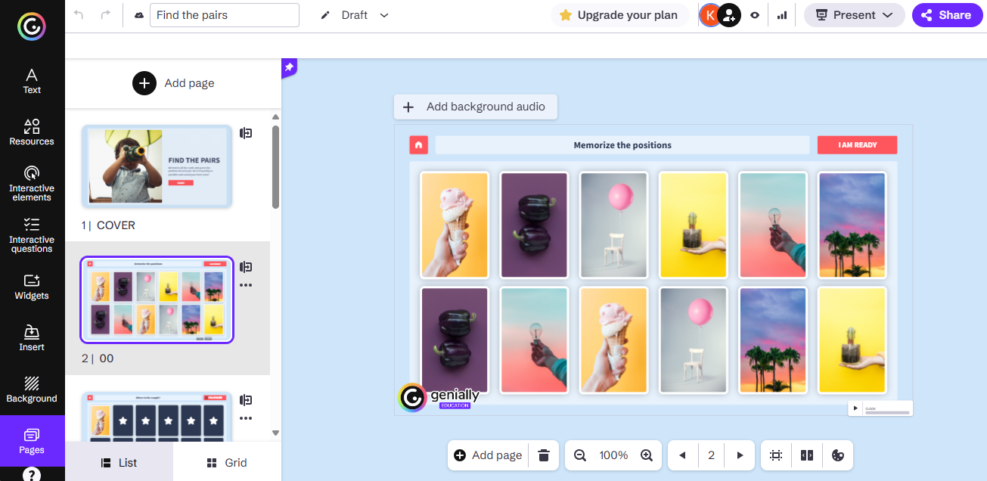
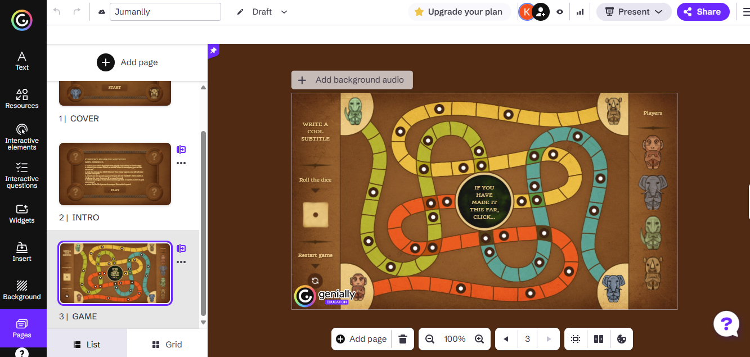
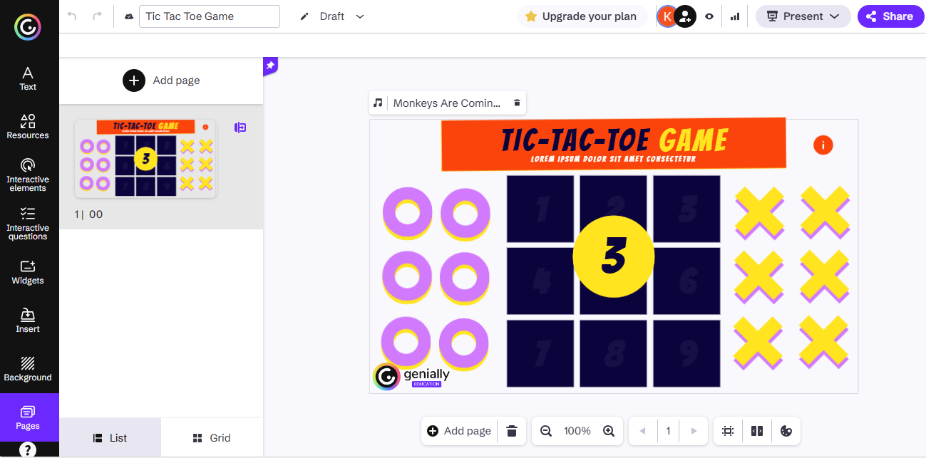
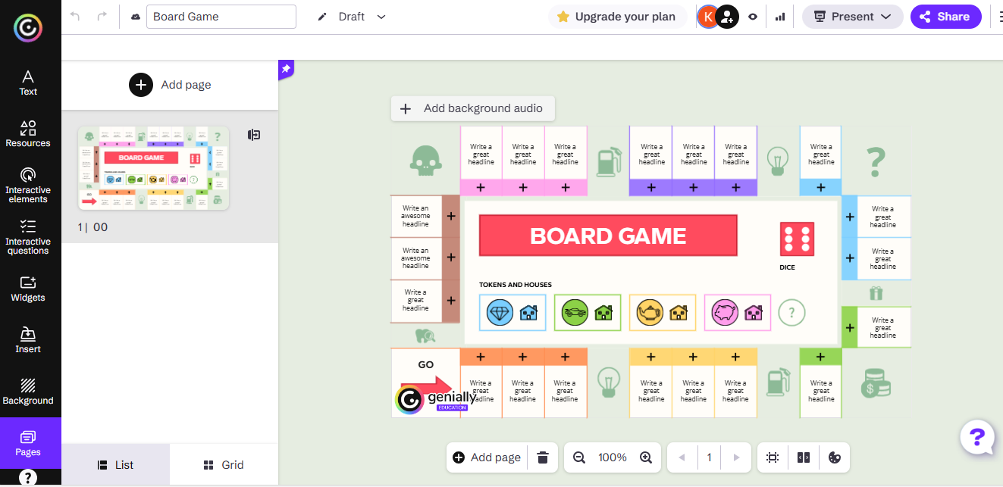

Slide 6

Геймификация уроков: Превращаем обучение в игру с Genially
Превратите обучение в увлекательную игру. Используем Genially для создания викторин, головоломок и интерактивных заданий. Это повысит интерес к учебе.
1
Викторины
2
Головоломки
3
Интерактивные задания
Проверяем знания в игровой форме.
Развиваем логическое мышление.
Вовлекаем в активное обучение.

Slide 7
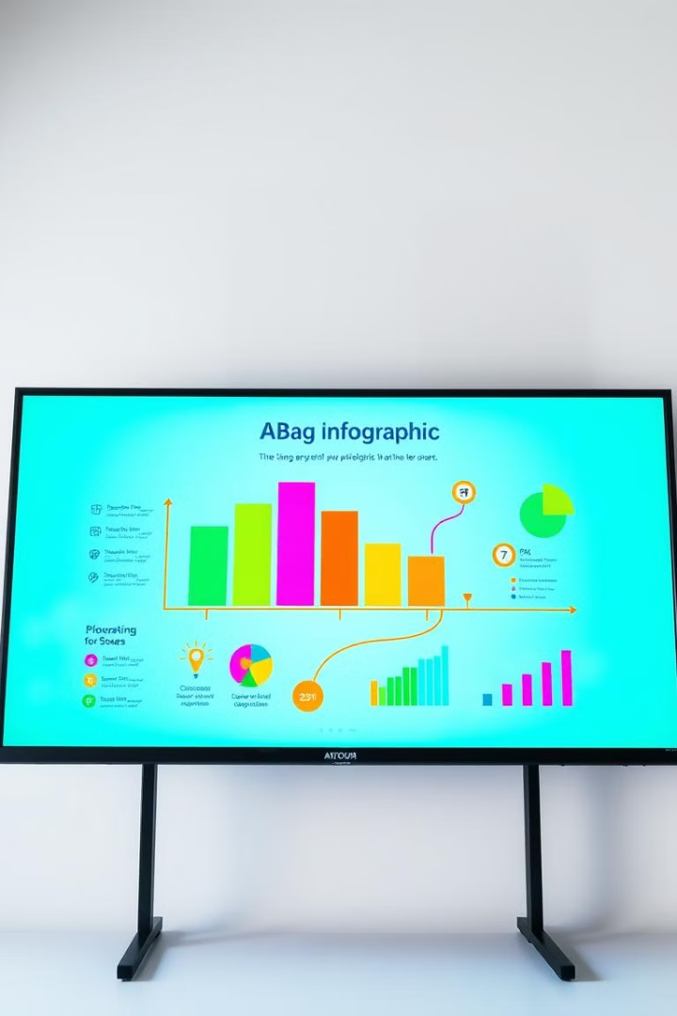



Интерактивные изображения и инфографика: Визуализируем информацию эффективно
Используем интерактивные изображения и инфографику. Genially позволяет добавлять пояснения и дополнительные данные. Это делает информацию более доступной.
Привлекательность
Доступность
Понимание
Легко понять сложные данные.
Улучшает запоминание материала.
Визуально интересный контент.

Slide 8




Совместная работа и вовлечение учеников: Genially для групповых проектов
Genially отлично подходит для групповых проектов. Ученики могут совместно создавать и редактировать контент. Это развивает навыки командной работы.
Общий доступ
1
Совместное редактирование
2
4
Создание проекта
3
Обмен идеями

Slide 9
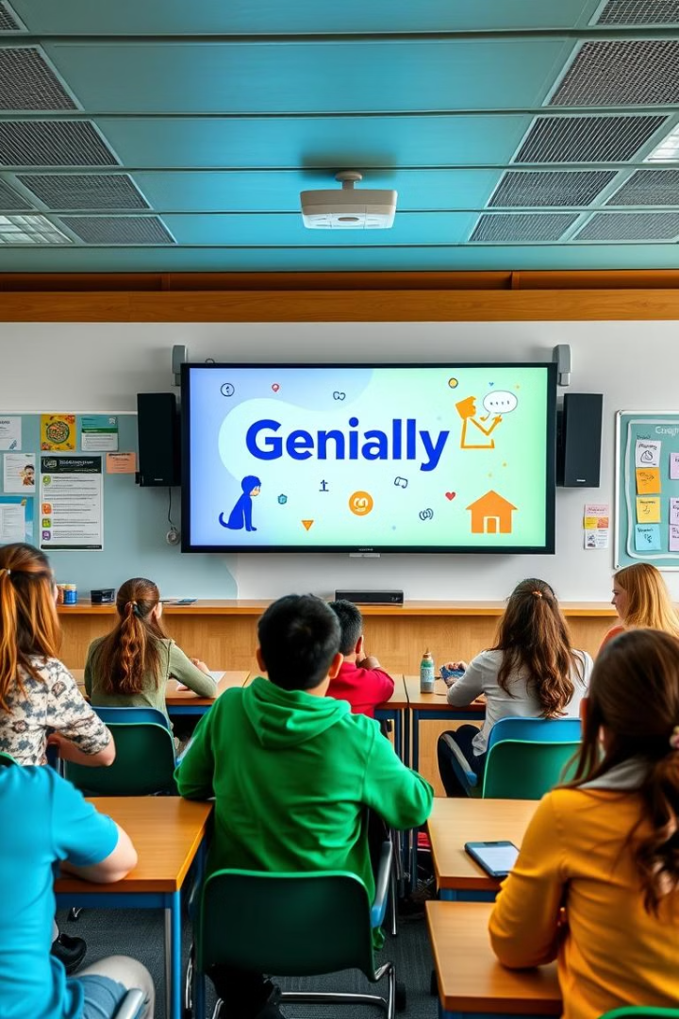
Примеры успешного использования Genially в различных предметах
Genially можно использовать в разных дисциплинах. Это история, математика, литература и другие. Интерактивные уроки делают обучение интереснее.
История
Математика
Интерактивные временные шкалы.
Головоломки и задачи.
Литература
Визуализация сюжетов.

Slide 10
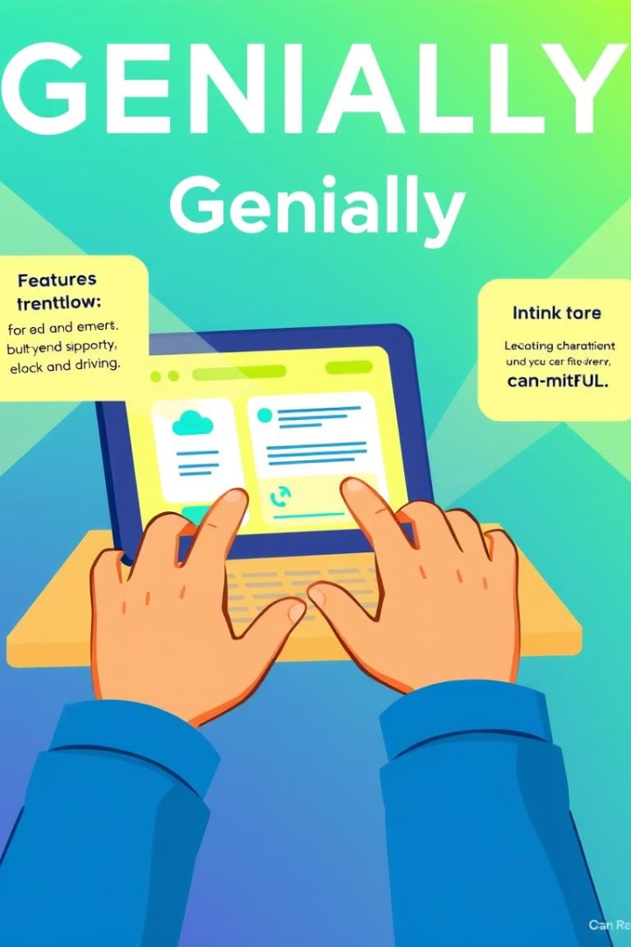
Советы и хитрости для начинающих пользователей Genially
Начните с простых шаблонов. Изучите интерактивные элементы. Используйте визуальные эффекты. Регулярно обновляйте контент. Это поможет вам стать профессионалом.
1
Простые шаблоны
2
Интерактивность
3
Визуальные эффекты
4
Регулярное обновление

Slide 11
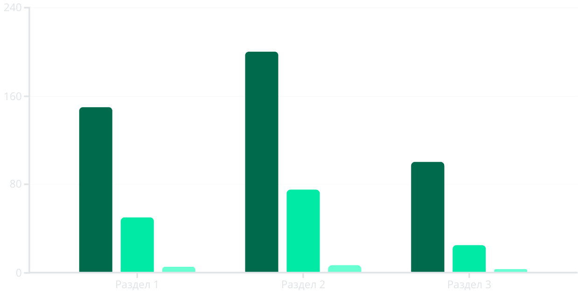
Анализ результатов и оценка эффективности обучения с Genially
Genially предоставляет инструменты для анализа результатов. Оцените, как студенты взаимодействуют с контентом. Узнайте, какие элементы наиболее эффективны.
Просмотры
Клики
Время

Slide 12



Вопросы и ответы: Обсуждение и перспективы использования Genially
Задавайте вопросы о Genially. Обсудим перспективы использования в образовании.
Виртуальные классы и учебные материалы: Генерация интерактивных уроков и заданий с элементами геймификации.
Увлекательное представление сложных концепций с помощью анимаций и интерактивных элементов для лучшего
восприятия материала.
Повышение вовлеченность учеников через создание мультимедийных проектов, тестов и квизов.
1
Вопросы
2
Ответы
3
Перспективы

Slide 13
Спасибо за ваше внимание!

